Slide 1
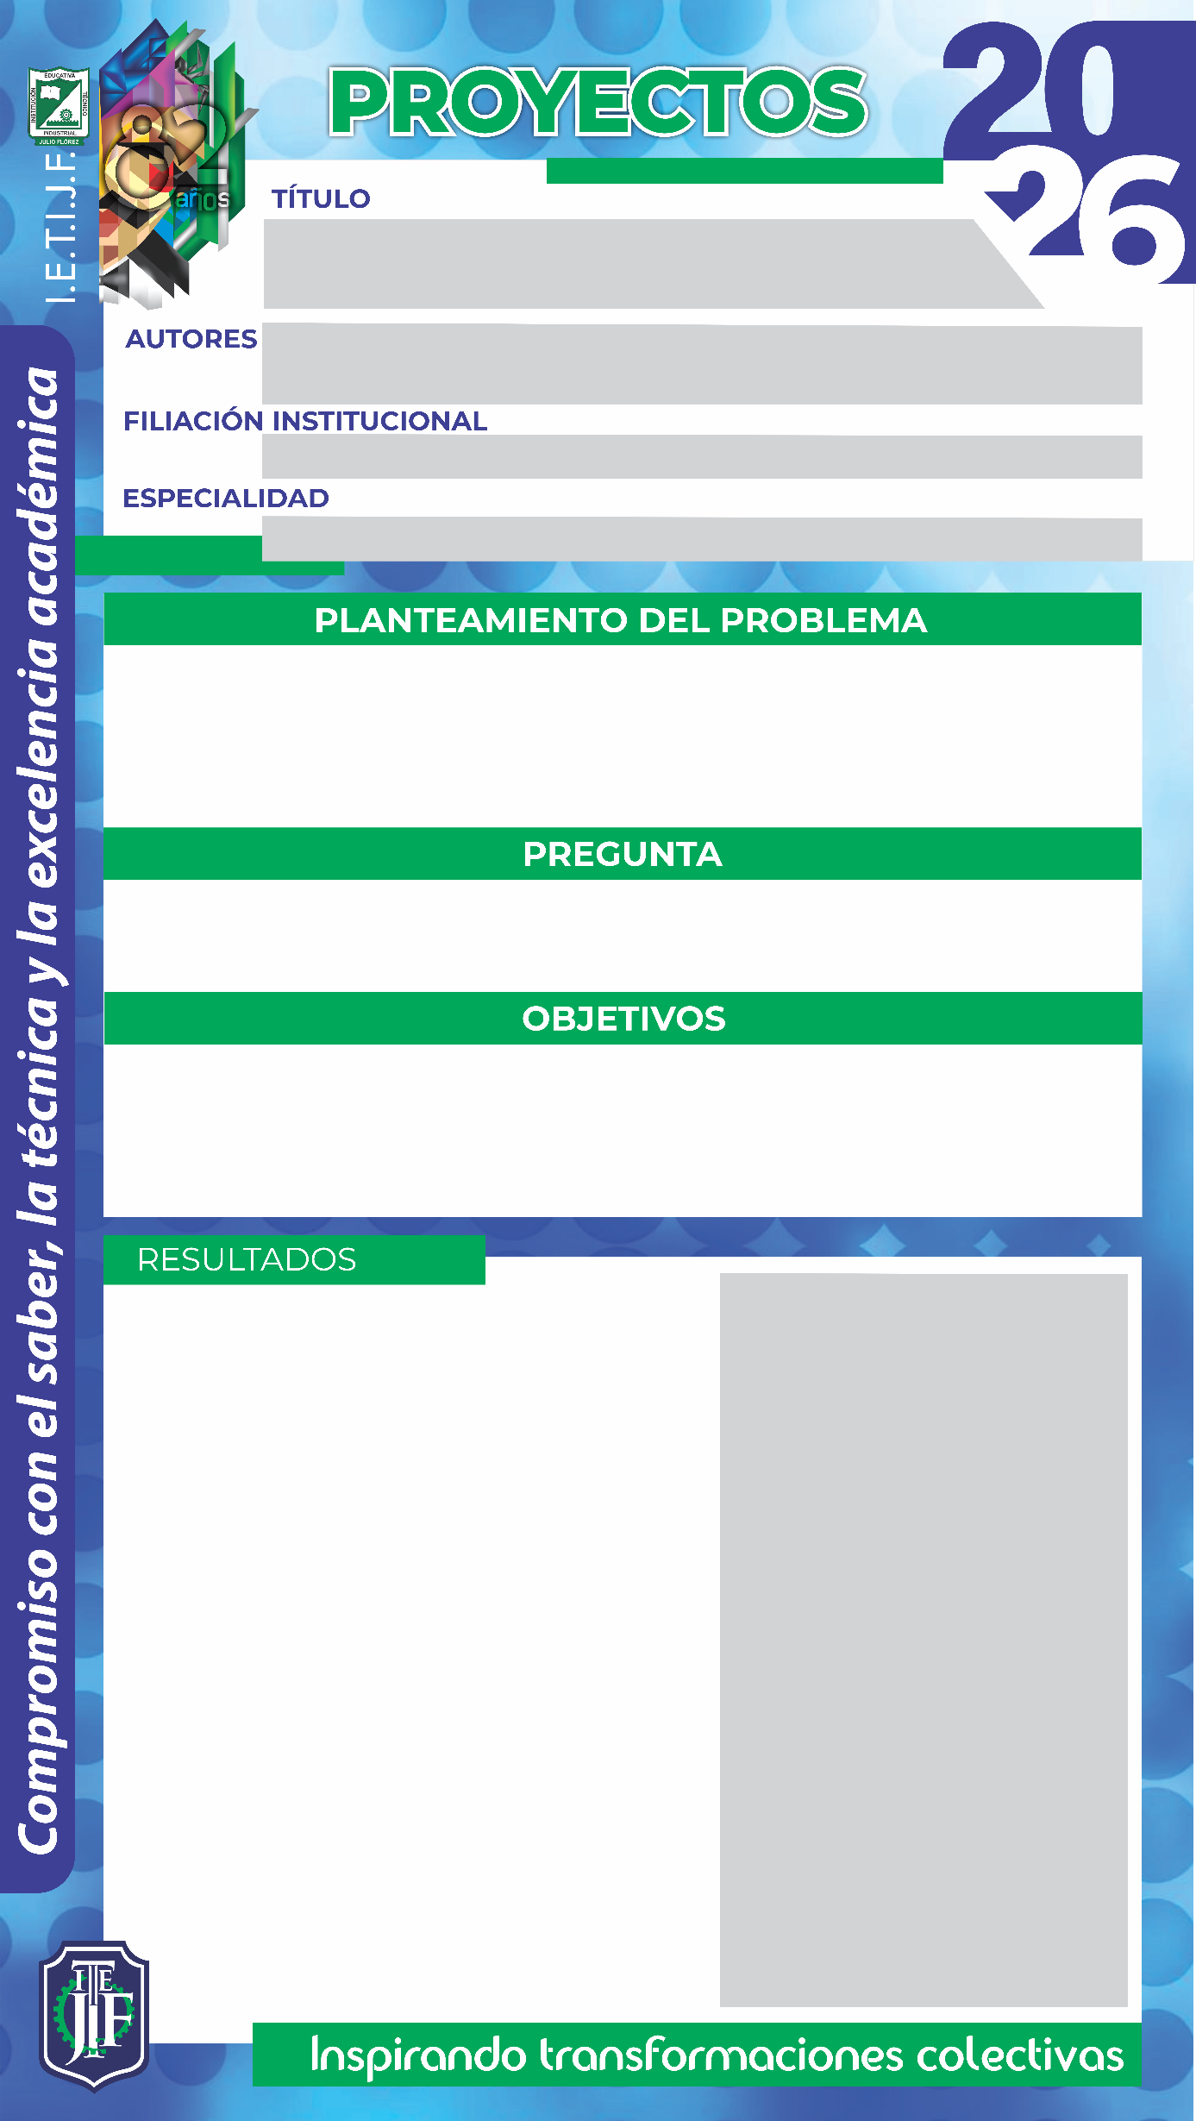
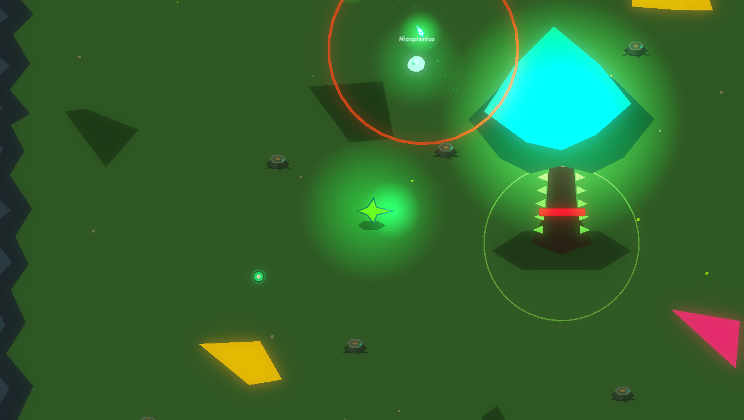
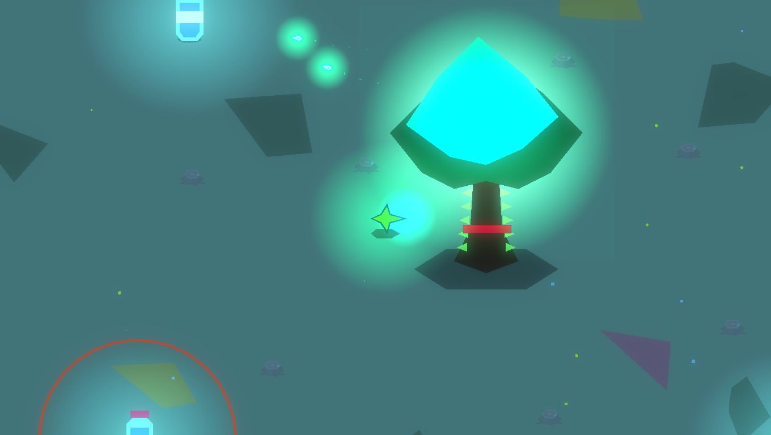
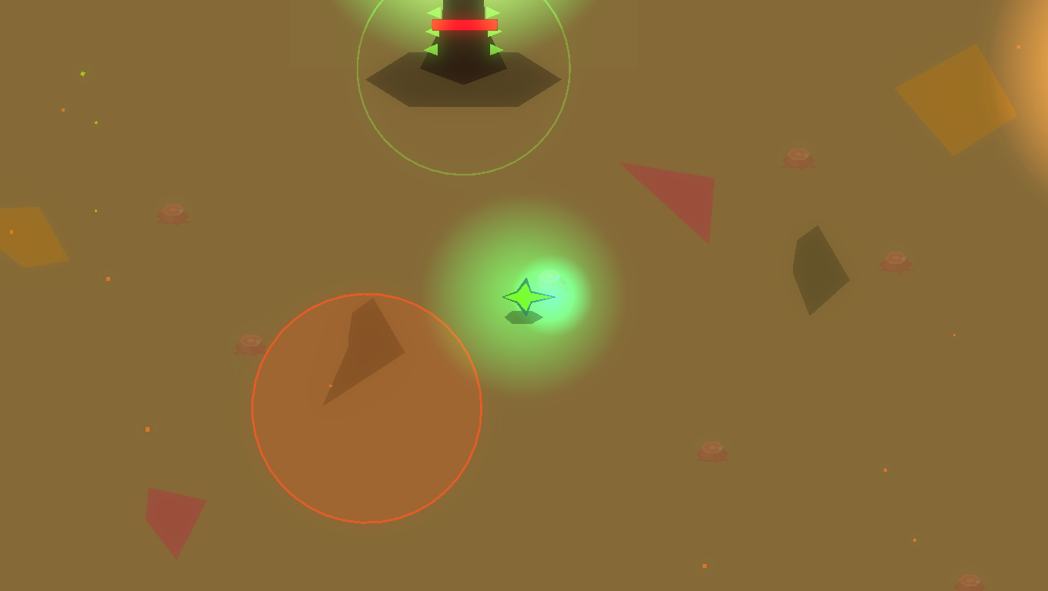
CREACIÓN DE UN VIDEOJUEGO EN GODOT ENGINE PARA CONCIENTIZAR SOBRE EL CUIDADO DEL MEDIO AMBIENTE ENFOCADO A MAYORES DE 10 AÑOS
Juan Felipe Casas Aguilar
Miguel Ángel Murcia Galindo
Emmanuel Efrén Rosero Sánchez
INSTITUCIÓN EDUCATIVA TÉCNICO INDUSTRIAL «JULIO FLÓREZ»
SISTEMAS INFORMÁTICOS
El deterioro ambiental es un desafío urgente y muchos jóvenes desconocen cómo sus acciones diarias afectan al planeta. Los métodos tradicionales —charlas, carteleras y folletos— resultan lentos y poco motivadores. Para solucionarlo se propone Dirty Road, un videojuego educativo desarrollado en Godot Engine donde el jugador defiende un Árbol vivo de oleadas de enemigos que representan problemas ambientales reales: microplástico, humo de fábrica, red fantasma, radiación y pesticidas, entre otros. Aprender a leerlos es aprender a leer el mundo.
¿Cómo motivar a los jóvenes mayores de 10 años a cuidar el medio ambiente de forma significativa, mediante un videojuego educativo en Godot Engine que represente problemas ambientales reales y enseñe a gestionarlos?
Desarrollar un videojuego educativo en Godot Engine para fomentar la conciencia ambiental en jóvenes mayores de 10 años.
Diseñar narrativa y mecánicas que muestren el impacto ambiental: reciclaje, reforestación y defensa del ecosistema.
Implementar un sistema educativo con mensajes breves y no bloqueantes durante la partida.
Usar Godot y Git para el desarrollo colaborativo y el respaldo del proyecto.
Probar y publicar el juego en PC y Android, con controles de teclado/ratón y táctiles.
Se desarrolló Dirty Road, un videojuego educativo de acción y supervivencia en 2D con vista cenital, donde el jugador defiende un Árbol vivo —último símbolo de un ecosistema sano— frente a oleadas de enemigos que representan problemas ambientales reales. El contenido final comprende 10 etapas de 10 oleadas (100 oleadas por ciclo), con 30 enemigos normales y 10 jefes; cada enemigo y cada jefe mapea a un problema ambiental concreto (microplástico, humo, red fantasma, radiación, pesticidas, deforestación, cambio climático), de modo que el jugador aprende a reconocerlos mientras juega.
La capa educativa es un pilar del proyecto y se apoya en la Teoría del Aprendizaje Significativo y en la gamificación: al primer encuentro con un enemigo aparece su ficha con datos reales, y entre oleadas se muestran mensajes breves y datos de supervivencia que nunca interrumpen la partida. Toda la capa es ajustable (tamaño, posición, duración, insignia y sonido), igual que el HUD y las opciones de accesibilidad.
El sistema de juego combina combate a distancia con apuntado automático o manual, un dash con invulnerabilidad y un ataque especial (lluvia de meteoritos) que consume biomasa. La economía se basa en la biomasa que sueltan los enemigos y en cartas de mejora por rareza (común, rara, épica y legendaria), acumulables, que modifican los stats del jugador o del Árbol.
El proyecto se desarrolló en Godot Engine 4.7 con GDScript y Git/GitHub, y se publicó como software gratuito para PC (Windows/Linux) y Android, con controles de teclado y ratón o táctiles. Los resultados evidencian que el formato lúdico despierta más interés y retención que los métodos tradicionales.

